Slide 1
4장-자바 기초 문법

Slide 2
TOC
기본 데이터 타입
변수 & 레퍼런스
타입 변환
연산자
코드 블록
조건문
반복 처리
클래스

Slide 3
기본 데이터 타입
타입 - 값이 가질 수 있는 데이터를 정의
자바는 정수, 실수, 문자열을 서로 다른 타입으로 인식
기본 데이터 타입
타입 | 설명 | 값의 범위
char | 문자형. 한 글자를 표현 | 자바 언어가 지원하는 모든 유니코드
byte | 정수형 | -128 ~ 127
short | 정수형 | -32768 ~ 32767
int | 정수형 | -2147483648 ~ 2147483647
long | 정수형 | -9223372036854775808 ~ 9223372036854775807
float | 실수형 | 32비트
double | 실수형 | 64비트
boolean | 참/거짓 | true, false

Slide 4
문자 타입
char - 문자 타입
문자 타입의 값은 작은 따옴표를 사용하여 표현
'a' '가' '최' '1'
'\ucd08' : \uHHHH 형식을 이용해서 유니코드 값으로 표현
특수 문자
\ - \\
탭 - \t
New Line - \n
Carriage Return - \r
작은따옴표(') - \'
큰따옴표(") - \"

Slide 5
정수 타입 / 실수 타입 / boolean 타입
정수 타입: int, long
int 타입 값: 10, -2578, 809
long 타입 값: 값 뒤에 L 또는 l을 붙임
예 : 1234567890L, 124L
실수 타입: float, double
소수점을 포함해야 함
float 타입은 값 뒤에 F 또는 f를 붙임
지수 타입 표현 가능
값 예
float: 32.125f, 32.0F, .8f, 3.209e2f
double: 32.125, 32.0, .8, 3.209e2
boolean 타입: 참/거짓을 표현
값: true false

Slide 6
배열
값의 모음
배열 선언 및 생성
인덱스를 이용해서 배열의 각 원소에 접근
[]를 이용해서 원소에 접근
인덱스는 0부터 시작
int[] intArray = new int[10];
배열임을 선언
길이가 10인 배열 생성
int[] intArray = new int[10];
intArray[8] = 10;
int arry = intArray[1] * 3;

Slide 7
변수
값을 저장할 수 있는 저장소
int age; // 변수의 선언
age는 int 타입의 값을 저장할 수 있는 변수
변수는 선언된 이후에 사용 가능
int operand = 1;
operand = 3; // 변수의 값을 변경
int result = operand * 7; // 변수를 사용

Slide 8
타입 변환
자바는 엄격하게 타입을 지키는 언어
int age = 10.0; // int 타입에 double 타입을 할당하면 에러!
타입이 다른 값을 할당하기 위해서는 타입 변환 필요
타입 변환 두 가지
직접 타입 변환 : 코드에서 직접 타입을 변환
int age = (int) 10.0;
double 타입 10.0을 (int) 연산을 이용해서 int 타입으로 변환
자동 타입 변환 : 자바가 자동으로 타입을 변환
좁은 범위를 갖는 값을 넓은 범위를 갖는 값에 할당할 때 발생
예, long time = 10; // int 타입 10이 자동으로 long 타입으로 변환

Slide 9
수치 연산자, 증가/감소 연산자
수치 연산
연산자
+, -, *, / : 덧셈, 뺄셈, 곱셈, 나눗셈
% : 나머지 (예, 10 % 3 → 1)
수치 연산자의 결과 타입은 피연산자의 타입과 같음
예, 3 / 2 → 1 : 3과 2가 모두 int 타입이므로 결과도 int 타입
증가/감소 연산
++ op, --op : op의 값을 1 증가(또는 감소)시킨 후 값 사용
op++, op-- : op의 값을 사용한 후, 값을 1증가(또는 감소)시킴

Slide 10
비교 연산자
값의 크기 비교, 결과 값은 true / false임
연산자 목록
예,
3 < 2.5 → false, 4 >= 3 → true
연산자 | 설명
a == b | a와 b가 같을 경우 true, 다를 경우 false
a != b | a와 b가 다를 경우 true, 그렇지 않을 경우 false
a > b | a가 b보다 클 경우 true, 그렇지 않을 경우 false
a >= b | a가 b보다 크거나 같은 경우 true, 그렇지 않을 경우 false
a < b | a가 b보다 작을 경우 true, 그렇지 않을 경우 false
a <= b | a가 b보다 작거나 같은 경우 true, 그렇지 않을 경우 false

Slide 11
논리 연산자
true와 false를 논리적으로 비교
연산자 목록
예,
a >= 1 && a <= 10
a < 1 || a > 10
연산자 | 설명
b1 && b2 | b1과 b2가 모두 true이면 true, 그렇지 않을 경우 false
b1 || b2 | b1과 b2 중 하나라도 true이면 true, 둘다 false인 경우에만 false
! b1 | b1이 true이면 false, false이면 true

Slide 12
할당 연산자
수치 연산과 할당을 동시에 처리
연산자 | 설명 | 동일한 표현방법
op1 += op2 | op1에 op2를 더한 후 그 결과를 op1에 저장한다. | op1 = op1 + op2
op1 -= op2 | op1에서 op2를 뺀 후 결과를 op1에 저장한다. | op1 = op1 - op2
op1 *= op2 | op1과 op2를 곱한 결과를 op1에 저장한다. | op1 = op1 * op2
op1 /= op2 | op1을 op2로 나눈 결과를 op1에 저장한다. | op1 = op1 / op2
op1 %= op2 | op1을 op2로 나눈 나머지를 op1에 저장한다. | op1 = op1 % op2

Slide 13
코드 블록(block)
코드의 집합
'{'와 '}'를 이용해서 블록 설정
블록에서 선언한 변수는 블록 안에서만 유효
{ // 블록의 시작
....
.... 코드 실행
....
} // 블록의 끝
int base = 0;
{
int age = 10;
base = 10; // 블록 밖에서 선언한 변수 접근 가능
}
age = 20; // 에러!!

Slide 14
조건문
조건이 true/false일 때 실행
if (조건) {
// 조건이 true일 때 실행
}
if (조건) {
// 조건이 true일 때 실행
} else {
// 조건이 false일 때 실행
}
if (조건1) {
// 조건1이 true일 때 실행
} else if (조건2) {
// 조건2가 true일 때 실행
} else {
// 조건1, 조건2가 모두 false일 때 실행
}

Slide 15
반복처리
for 구문
while 구문 / do-while 구문
for ( 초기값 ; 반복조건 ; 증감처리 ) {
... 반복조건이 만족하는 한 계속해서 실행
}
for (int i = 1 ; i <= 10 ; i++) {
코드실행
}
while( 반복조건 ) {
... 반복해서 실행할 코드
}
do {
.... 박복해서 실행되는 코드
} while( 반복조건 );

Slide 16
break
반복 실행을 종료
break의 일반적 사용법
for ( ... ) {
...
if (탈출조건) break;
....
}

Slide 17
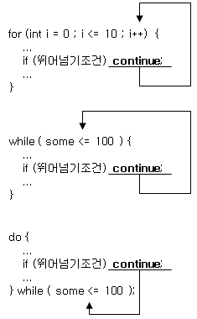
continue
다음 반복을 실행

Slide 18
문자열과 String
자바에서 문자열은 java.lang.String 타입으로 표현
큰 따옴표를 이용해서 문자열 표현
문자열의 인덱스는 0부터 시작
String 클래스의 주요 메서드
교재 참고
"표현할 문장"
String str = "표현할 문장";
표 | 현 | 할 |  | 문 | 장 | , |  | a | b
0 | 1 | 2 | 3 | 4 | 5 | 6 | 7 | 8 | 9

Slide 19
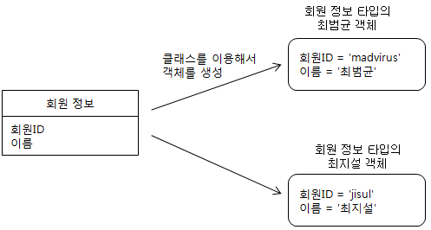
객체와 클래스
자바는 객체 지향 기반
객체와 클래스
JSP는 상당 부분 클래스를 이용해서 개발

Slide 20
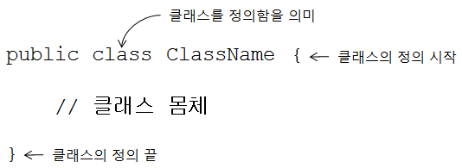
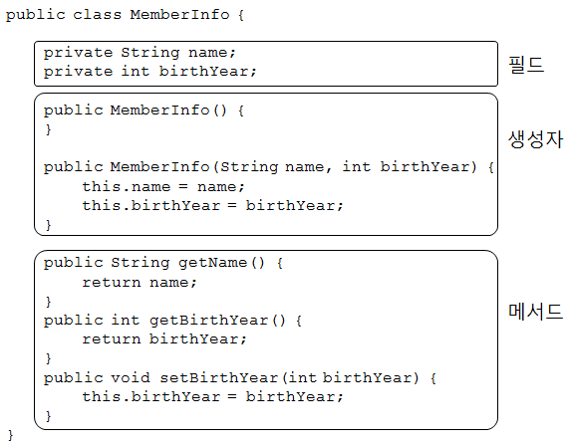
자바 클래스의 구성

Slide 21
자바 클래스의 구성: 필드
객체의 상태 정보를 저장
필드 구문
[수식어] [필드타입] [필드이름];
예
private String name;
private int birthYear;
private int birthYear = 1970;

Slide 22
자바 클래스의 구성: 메서드
객체가 제공하는 기능을 정의
메서드 구문
예
[수식어] [리턴타입] 메서드이름([파라미터목록]) {
자바코드1;
...
자바코드n;
return 값;
}
public int getBirthYear() {
return birthYear;
}
public void setBirthYear(int birthYear) {
this.birthYear = birthYear;
}

Slide 23
클래스의 구성: 생성자 / 객체 생성과 사용
객체를 생성할 때 객체의 상태를 초기화
생성자의 형식
객체 생성과 사용
생성자를 이용해서 객체 생성 후, 레퍼런스를 통해 필드 접근 또는 메서드 실행
필드 접근: 객체레퍼런스.필드명
메서드 접근: 객체레퍼런스.메서드이름(파라미터값)
[접근수식어] 클래스이름([파라미터목록]) {
...
}
Point center = new Point(0, 0);
center.y = -100;
MemberInfo memberInfo = new MemberInfo();
memberInfo.setName("최범균");

Slide 24
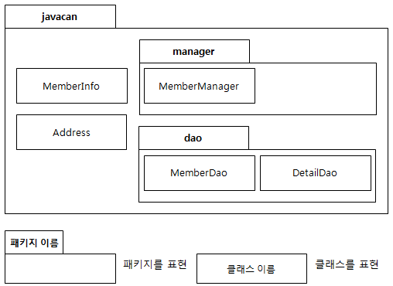
패키지(package)
패키지
클래스의 집합
다른 패키지를 하위 패키지로 포함 가능
패키지와 클래스 구성 예

Slide 25
클래스와 패키지
점(.)을 이용해서 패키지 구조를 표현
javacan.manager.MemberInfo
완전한 클래스 이름: 패키지를 포함한 클래스 이름
패키지 정의
코드에 package 키워드 이용
package javacan;
public class MemberInfo {
...
}

Slide 26
import와 클래스 접근
import를 통해 클래스 이름만으로 클래스 사용 가능
같은 패키지에 포함된 클래스는 클래스 이름만으로 접근 가능
package javacan.manager;
import javacan.dao.MemberDao;
public class MemberManager {
public void register(javacan.MemberInfo memberInfo) {
// 클래스의 간단한 이름을 사용
MemberDao dao = new MemberDao();
dao.insert(memberInfo);
}
}

Slide 27
접근 제어 수식어: 4P
필드와 메서드의 접근 제약 종류
접근 제약 | 접근 제어 수식어 | 설명
공개 | public | 모든 코드에서 해당 필드나 메서드에 접근할 수 있다.
상속 관계 공개 | protected | 클래스 자신 또는 하위 클래스에서 접근할 수 있다.
패키지 공개 | (없음) | 클래스 자신 또는 동일한 패키지에 있는 클래스에서 접근할 수 있다.
비공개 | private | 클래스 자신만 접근 가능하고, 그 외의 코드에서는 해당 필드나 메서드에 접근할 수 없다.

